Slide 1


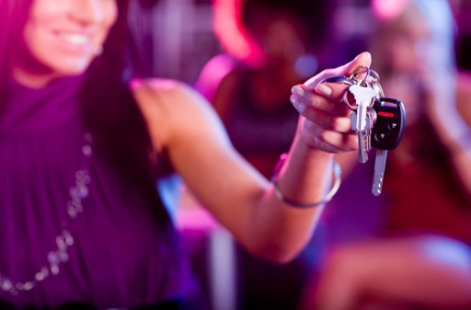
Les Français,
le réveillon du nouvel an et l’alcool au volant
Enquête nationale, extrait
Décembre 2018
CONTACT MOAÏ : Bénédicte Madeleneau

Slide 2
Sommaire
Objectifs
Méthodologie
Principaux enseignements
Préambule : Structure de l’échantillon national représentatif
Soirée du nouvel an : avec qui ? où ?
Intentions de consommation d’alcool à l’occasion du réveillon du nouvel an
Intentions de déplacements à l’occasion du réveillon du nouvel an
Attitudes face à l’alcool
Connaissance et efficacité perçue des actions de prévention

Slide 3
Objectifs
  La présente enquête vise à :
      Connaître les intentions de sortie des Français à l’occasion du réveillon du nouvel an
      Mesurer la part d’entre eux qui prévoit de conduire et ceux qui envisagent de consommer de l’alcool
      Identifier les dispositions particulières prises pour éviter les accidents de la circulation liés à l’alcool
      Appréhender les connaissances des Français en matière d’alcool au volant

Slide 4


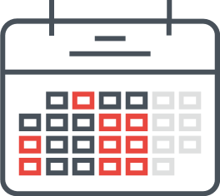

Méthodologie
      Méthode des quotas
      1000 individus, constituant un échantillon représentatif de la population Française, âgés de 18 ans et plus.
      Enquête réalisée par Internet
      Quotas sur l'âge, le sexe de l’interviewé, la région et la taille d’agglomération afin de garantir la représentativité nationale de l’échantillon.
      L’enquête a été réalisée du 16 novembre au 27 novembre 2018.

Slide 5
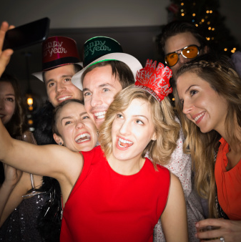
PRÉAMBULE
Structure de l’échantillon national représentatif

Slide 6








Structure de l’échantillon
national représentatif
Sexe, âge et profession du répondant
Homme
47,7%
Femme
52,3%
18-24 ans
10,6%
25 à 34 ans
15,6%
35 à 49 ans
25,5%
50 ans et +
48,3%
Retraité
Employé
Profession intermédiaire
Ouvrier
Autre inactif
Moyenne d’âge : 48,1 ans
Cadre, profession libérale
Artisan, commerçant
Age et profession du chef de famille
Agriculteur
18-24 ans
5,0%
25 à 34 ans
14,0%
35 à 49 ans
25,3%
50 ans et +
55,6%
Retraité
Ouvrier
Profession intermédiaire
Employé
Cadre, profession libérale
Autre inactif
Moyenne d’âge : 51,2 ans
Artisan, commerçant
Agriculteur
Base : Français de 18 ans et plus : 1 000 personnes
 Evolution significative vs 2017

Slide 7
Structure de l’échantillon
national représentatif
Taille de la commune
Taille du foyer
Moins de 2 000 habitants | 22,4%
2 000 à 19 999 habitants | 17,5%
20 000 à 99 999 habitants | 13,6%
Plus de 100 000 habitants | 30,1%
UU de Paris | 16,4%
1 personne
2 personnes
3 personnes
4 personnes
5 personnes et +
2,4 pers.
en
moyenne
Régions (UDA 5)
Ile de France
Nord Ouest
Nord Est
Sud Ouest
Sud Est
Nombre d’enfants de moins de 18 ans au foyer

Base : Français de 18 ans et plus : 1 000 personnes
 Evolution significative vs 2017

Slide 8
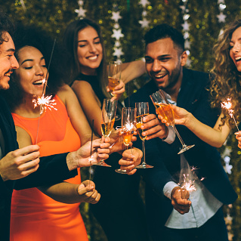
Soirée du Nouvel An : avec qui ? Où ?

Slide 9
La soirée du nouvel an:
avec qui ? Où ?
  L’organisation du réveillon du nouvel an se décide toujours tardivement puisque 63,1% de la population Française âgée de 18 ans et plus planifie sa soirée courant décembre (65,4% en 2017).
  Les plus tardifs à s’organiser sont les femmes (19,1% lors de la deuxième quinzaine de décembre) et les personnes vivant seules (23,2% lors de la deuxième quinzaine de décembre).
  La Saint Sylvestre est toujours une soirée que l’on passe à plusieurs :
  71,6% (71,2% en 2017) des Français passeront leur soirée de la Saint Sylvestre à plusieurs (entre amis 41,2%, en famille 37,7%, autres 3,8%) .
  24,1% la passeront en couple (21,0% en 2017)
  5,5% la passeront seuls (6,4% en 2017).
  7,0% n’ont rien prévu de spécial pour cette soirée (8,4% en 2017).
 Evolution significative vs 2017
Base : Français de 18 ans et plus : 1 000 personnes

Slide 10

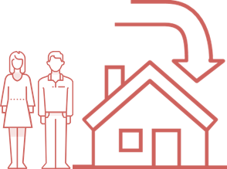




La soirée du nouvel an:
avec qui ? où ?
ET
4,3%
    (2017 : 5,3%)
47,8% de la population Française prévoit de passer la soirée en dehors de son domicile.
    (2017 : 43,0% )
39,2% de la population Française prévoit de passer la soirée à son domicile.
    (2017 : 41,6%)

 Evolution significative vs 2017
Base : Français de 18 ans et plus : 1 000 personnes

Slide 11
La soirée du nouvel an:
avec qui ? où ?
47,8% de la population Française prévoit de passer la soirée en dehors de son domicile.
    (2017 : 43,0% )
    24,1 % chez des amis
    16,8 % dans la famille
76,2 % en France, dans votre région
15,2 % en France, en dehors de votre région
4,7% à l’étranger
76,2% des Français qui prévoient de passer le réveillon en dehors de leur domicile resteront dans leur région : un chiffre stable par rapport à 2017.
 Evolution significative vs 2017
Base : Français de 18 ans et plus : 1 000 personnes

Slide 12
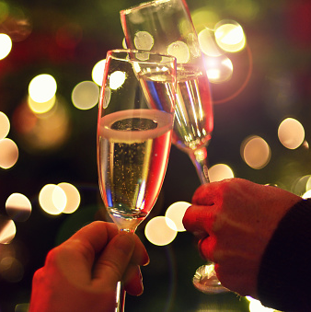
Intentions de consommation d’alcool à l’occasion du Nouvel An

Slide 13
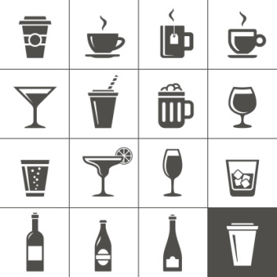
Consommation d’alcool lors de
la soirée du nouvel an
    87,3% de la population Française consommera de l’alcool le 31 décembre au soir.
    (2017 : 87,8%)
principalement…
    64,0% des Français consomment 3 verres et plus à l’occasion des soirées du nouvel an.
    (2017 : 62,3%)
Du vin, du cidre, ou de la bière
68,0%
Du champagne 67,7%
    En moyenne, les Français consomment 4,0 verres d’alcool à l’occasion d’une soirée de réveillon
    (2017 : 3,9)
    (2017 : 68,3%)
    (2017 : 68,9%)
(Base consommateurs d’alcool)
Base : Français de 18 ans et plus : 1 000 personnes

Slide 14
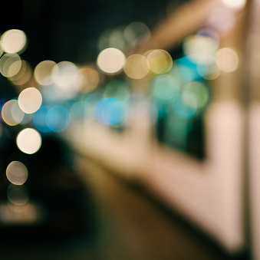
Intentions de déplacements à l’occasion du réveillon du Nouvel An

Slide 15



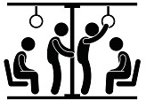



Les déplacements lors de
la soirée du nouvel an
26,2% des Français se déplaceront avec un véhicule personnel
    (2017 : 25,6%)
15,8% des Français seront conducteurs
11,3% des Français seront passagers
    (2017 : 14,9% )
    (2017 : 12,1% )
Le co-voiturage est toujours très peu envisagé à l’occasion du réveillon du 31 décembre (3,9% des Français pensent y avoir recours, 5,2% en 2017)
13,6% des Français se déplaceront par un autre moyen
(Taxi, VTC, transport en commun, à pied …). Des solutions alternatives bien plus souvent prévues par les 24-35 ans (21,9%), ceux qui vivent dans une commune de plus de 100 000 habitants (18,1%) et les habitants de l’agglomération parisienne (24,4%).
    (2017 : 12,6% )
30,1% d’entre eux pensent utiliser à l’occasion de la soirée du 31 décembre 2018 les applications mobiles permettant de rechercher des solutions pour rentrer d’une sortie festive en fin de soirée : un taux d’utilisation qui tend à progresser par rapport à 2017.
    (2017 : 26,4%)
60,1% des Français ne se déplaceront pas
    (2017 : 61,8%)
 Evolution significative vs 2017
Base : Français de 18 ans et plus : 1 000 personnes

Slide 16
Déplacements à l’occasion du
réveillon du nouvel an
41,5%
    (2017 : 42,7% )
de la population française passera la soirée du réveillon avec des personnes qui se déplaceront en véhicule personnel
26,2%
(2017 : 25,6%)
de la population française prévoit de se déplacer avec un véhicule personnel (en tant que conducteur ou passager)
47,2%
(2017 : 49,7% )
de la population française se déclare concernée par la question de l’alcool et de la conduite (pour eux-mêmes ou leur entourage) à l’occasion du prochain réveillon.
87,3%
(2017 : 87,8% )
de la population française consommera de l’alcool
Moins de 50 kms:
84,6%
(2017 : 88,1%)
 Evolution significative vs 2017
Base : Français de 18 ans et plus : 1 000 personnes

Slide 17
Comportements face à l’alcool et la conduite

Slide 18
Dispositions particulières
lors du réveillon du nouvel an
Q8. A l’occasion de ce prochain réveillon du nouvel an, prévoyez-vous des dispositions particulières, que ce soit pour vous personnellement ou pour les personnes qui passeront la soirée avec vous, afin de prévenir les accidents de la circulation liés à la consommation d’alcool ?
Base : Ceux qui se déplaceront ou qui passeront leur réveillon avec des convives qui se déplaceront en véhicule personnel :
556 personnes
 Evolution significative vs 2017
NSP :
25,3%
(2017 : 22,3%)
OUI
44,3%
NON
30,4%
(2017 : 41,0%)
(2017 : 36,7% )

Parmi les 47,2% de la population Française concernés par la question de l’alcool et de la conduite, plus de 4 sur 10 prévoient des dispositions particulières afin de prévenir les accidents de la circulation liés à la consommation d’alcool, que ce soit pour eux ou pour les personnes qui passeront la soirée avec eux. Un comportement préventif qui tend à progresser depuis 2016.

Slide 19
Comportements face à l’alcool
Les principales dispositions envisagées par les français sont :
31,6%
Vous dormirez sur place afin de ne pas avoir à conduire après avoir consommé de l’alcool
(2017 : 32,3% ; 2016 : 32,7% ; 2015 : 29,6% ; 2014 : 27,7%)
31,3%
vous attendrez une durée suffisante avant de pouvoir prendre le volant
(2017 : 33,4% ; 2016 : 35,9% ; 2015 : 32,7% ; 2014 : 31,4%)
Désigner une personne qui ne boira pas d’alcool au cours de la soirée et c’est cette personne qui conduira
28,0%
(2017 : 29,1% ; 2016 : 29,8% ; 2015 : 27,8% ; 2014 : 27,7%)
Limiter sa consommation d’alcool à un verre ou deux au cours de la soirée du réveillon
27,0%
(2017 : 29,9% ; 2016 : 30,7% ; 2015 : 28,6% ; 2014 : 29,5%)
Tester son niveau d’alcoolémie avec un éthylotest avant de prendre le volant
21,0%
(2017 : 21,2% ; 2016 : 19,4% ; 2015 : 19,4%; 2014 : 19,5%)
33,7%
des Français énoncent au moins une « fausse solution* » comme étant vraie pour éviter les risques liés à l’alcool sur la route pour eux même (en tant que conducteurs ou passagers d’un véhicule personnel à l’occasion du réveillon du nouvel an) ou pour leurs convives.
* Fausses solutions : attendre une durée suffisante avant de pouvoir prendre le volant / emprunter des petites routes peu fréquentées, ou conduire lentement
Base : Français de 18 ans et plus : 1 000 personnes (Consolidation des questions Q10/Q11/Q12, recalculée sur une base ensemble)

Slide 20


Présence à l’occasion d’une
situation à risque
    Un risque bien réel de l’aveu même des Français :
38,4% (2017 : 36,0% ) des Français pensent avoir déjà passé un réveillon du nouvel an avec une personne ayant repris le volant en ayant dépassé
le taux d’alcool légal autorisé.
 Evolution significative vs 2017
Base : Français de 18 ans et plus : 1 000 personnes

Slide 21
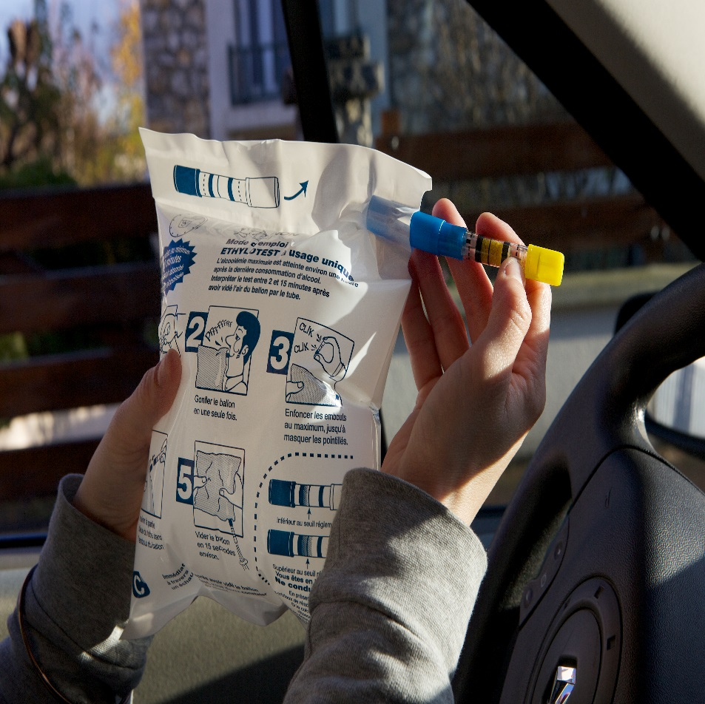
Connaissances
des Français en matière d’alcool au volant

Slide 22

Connaissances des Français en
matière d’alcool au volant
    Une connaissance toujours parcellaire sur l’alcoolémie et les risques encourus.
    61,6% (2017 : 62,2% ) des Français pensent que même en limitant sa consommation d’alcool, le doute d’être au dessus du taux autorisé peut exister
    51,6% (2017 : 47,7% ) des Français ne connaissent pas le temps d’élimination de l’alcool (1 à 2 heures par verre d’alcool consommé)
    61,6% (2017 : 62,2% ) des Français ont un doute quant au dépassement du seuil autorisé.
 Evolution significative vs 2017
Base : Français de 18 ans et plus : 1 000 personnes

Slide 23
Bénédicte MADELENEAU
06 32 18 87 59
b.madeleneau@moai-etudes.fr

